Slide 1
Tahap 2: Specify the user requirement
PERTEMUAN 7 – desain antar muka pengguna
HANIFAH M AZ-ZAHRA, S.Sn., M.Ds

Slide 2


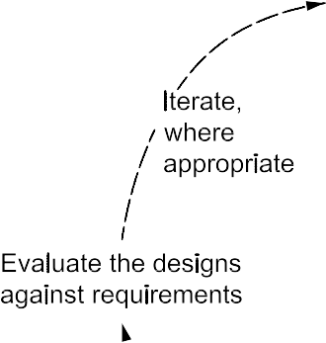
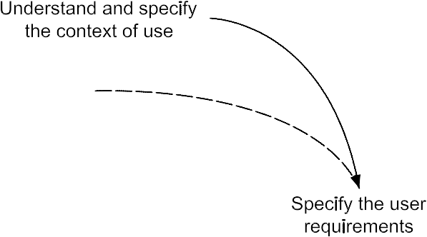

HCD Process (ISO)

Slide 3
Penjelasan umum
Dalam HCD tahap kedua adalah aktivitas penggalian kebutuhan pengguna dan juga stakeholder.
User requirement menjadi dasar untuk merancang dan mengevaluasi sistem interaktif. Sistem interaktif yang baik harus mampu memenuhi kebutuhan pengguna.

Slide 4
Cakupan (1)
Hasil dari aktivitas ini adalah pernyataan eksplisit terkait kebutuhan pengguna (juga stakeholder) yang dapat meliputi:
Konteks penggunaan (context of use) yang diinginkan;
kebutuhan yang berasal dari kebutuhan pengguna dan konteks penggunaan
Misalnya produk yang akan digunakan di luar ruangan (outdoor);
Kebutuhan terkait ergonomi dan antarmuka pengguna (user interface)
(lanjut ke slide selanjutnya)

Slide 5
Cakupan(2)
(lanjutan)
Kebutuhan dan target terkait masalah usability yang nantinya dapat diukur melalui pengujian usability
Misalnya: target sistem adalah 90% pengguna dapat melakukan task tertentu yaitu mengalihkan panggilan masuk ke pesan suara, atau kepuasan pengguna harus diatas 80%;
Kebutuhan bisnis/organisasi yang secara langsung mempengaruhi pengguna
Misalnya: sistem call center mungkin mengharuskan pelanggan menelepon dijawab dalam jangka waktu tertentu.

Slide 6
Kebutuhan Fungsional
Kebutuhan Fungsional adalah kebutuhan yang berisi proses-proses apa saja / layanan apa saja yang nantinya harus disediakan oleh sistem, mencackup bagaimana sistem harus bereaksi pada input tertentu dan bagaimana perilaku sistem pada situasi tertentu.
Notes:
http://www.materidosen.com/2017/03/perbedaan-kebutuhan-fungsional-dan-non.html

Slide 7
Kebutuhan Fungsional
Contoh Kebutuhan Fungsional
Sistem dapat melakukan input pendataan buku
Sistem dapat melakukan input pendataan anggota
Sistem dapat melakukan transaksi peminjaman
Sistem dapat melakukan transaksi pengembalian
Sistem menyediakan fitur yang memungkinkan penggunanya membaca artikel / dokumen dalam perpustakaan
Sistem dapat menghitung denda apabila peminjam terlambat mengembalikan buku.
Sistem dapat menampilkan laporan bulanan peminjaman dan pengembalian buku.
Notes:
http://www.materidosen.com/2017/03/perbedaan-kebutuhan-fungsional-dan-non.html

Slide 8
Kebutuhan Non-Fungsional
Kebutuhan Non Fungsional adalah kebutuhan yang menitikberatkan pada properti prilaku yang dimiliki oleh sistem. kebutuhan fungsional juga sering disebut sebagai batasan layanan atau fungsi yang ditawarkan sistem seperti batasan waktu, batasan pengembangan proses, standarisasi dan lain lain.
Notes:
http://www.materidosen.com/2017/03/perbedaan-kebutuhan-fungsional-dan-non.html

Slide 9
Kebutuhan Non-Fungsional
Contoh Kebutuhan Non Fungsional
Sistem dapat dijalankan oleh beberapa software web browser diantaranya Internet Explore, Google Chrome dan Mozilla Firefox.
Proses dari pengguna membuka sebuah artikel / dokumen untuk dibaca sampai sistem mengeluarkan / menampilkan artikel tersebut, berlangsung tidak lebih dari 10 detik.
Sistem harus dapat memastikan bahwa data yang digunakan dalam sistem harus terlindung dari akses yang tidak berwenang.
Besarnya program dari sistem maksimal sebesar 100 MB
Sistem memiliki tampilan (antar mukan) yang mudah dipahami.
Notes:
http://www.materidosen.com/2017/03/perbedaan-kebutuhan-fungsional-dan-non.html

Slide 10
How-to
Spesifikasi kebutuhan pengguna harus:
dinyatakan dalam penyataan-pernyataan yang dapat terukur
Misal: sistem harus mudah digunakan oleh user – cara mengukur dengan melakukan pengujian usability
diverifikasi oleh pemangku kepentingan terkait,
konsisten
dapat diperbarui (update) seperlunya selama proyek berlangsung

Slide 11
Tugas 2 - Proyek Akhir
Lakukan analisis dari hasil penggalian data dengan observasi maupun wawancara kepada user dan stakeholder untuk mendeskripsikan kebutuhan pengguna (user requirement)
Deskripsikan kebutuhan fungsional dan non-fungsional pengguna
Lakukan verifikasi hasil deskripsi kebutuhan pengguna kepada user dan stakeholder
Buat perbaikan deskripsi kebutuhan pengguna berdasarkan hasil verifikasi dengan user/stakeholder

Slide 12
Reference
ISO 9241-210:2010 Ergonomics of human-system interaction -- Part 210: Human-centered design for interactive systems http://hsevi.ir/RI_Standard/File/7436

